Slide 1
스마트 팩토리 MES 웹 솔루션 개발
2nd. 호스트 서버 SQL
2025-03-04 - 2025-03-21
Team. 헤헤경민병석

Slide 2
CONTENT
Intro
Subject
Prototype
팀 소개
프로젝트 소개
개발 환경
UML
스토리 보드
ERP
클래스 다이어그램
로그인
웹 페이지
Code
Review
코드 구현
팀 후기

Slide 3





Intro
Team member.
팀 소개
프로젝트 소개
개발환경
김경민
박혜성
UML, 클래스 다이어그램 기획
기준관리, BOM
클래스 다이어그램 생성
ERD, 엑셀시트 기획
실적등록, 품질관리, 재고조회
PPT 발표
Subject
Prototype
Code
채민병
서영석
자료조사
공지사항, 게시판
스토리보드 수정
PPT 기획
생산관리, 작업지시서
로그인
Review

Slide 4

Intro
팀 소개
프로젝트 소개
개발환경
Main Object
기초객체지향 프로그래밍 활용Swing Project
어떤 프로젝트 인가요?
Subject
밀키트 생산을 관리하는 프로그램을 만드는 프로젝트를 실시했습니다.
Prototype
Code
Review

Slide 5
Intro
팀 소개
프로젝트 소개
개발환경
Main Object
주제 선정 이유
MES에 대한 이해를 높이고자, 밀키트 생산관리를 선택했습니다. 밀키트는 다른 제조업 관리와는 다르게 신선 식재료의 관리, 생산 공정 최적화 등이 요구돠기에 관리의 구체적인 과정을 분석하는 것에 흥미와 교육적 가치가 높게 판단되어 밀키트 생산관리로 선정했습니다.
Subject
Prototype
주제 목표
Code
제품의 생산관리를 위해 정확한 제품의 데이터와
기준관리, 생산관리, 생산 보고서, 게시판을 통한 조금 더 체계적이고 편리한 UI, 시스템의 개발을 목표로 하고 있습니다.
Review

Slide 6
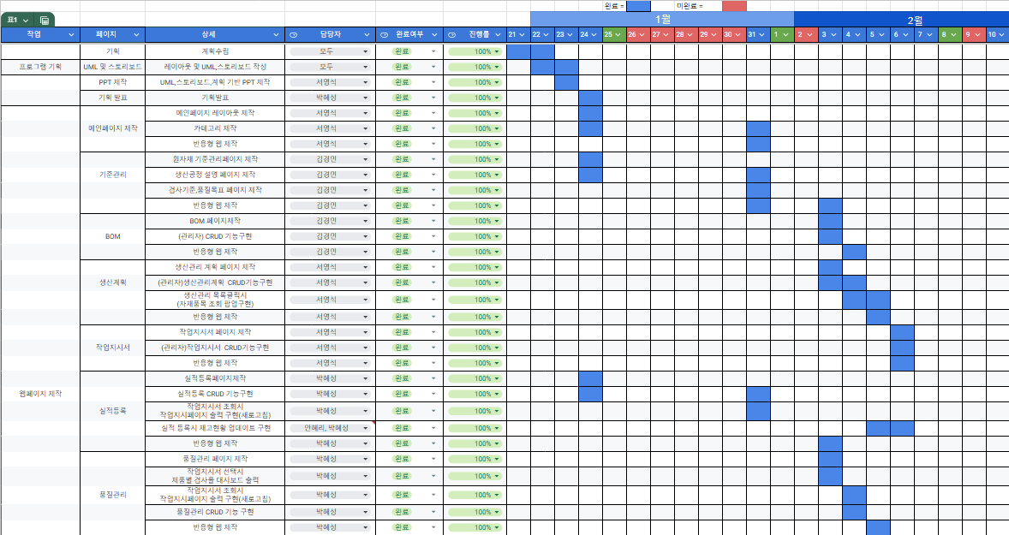
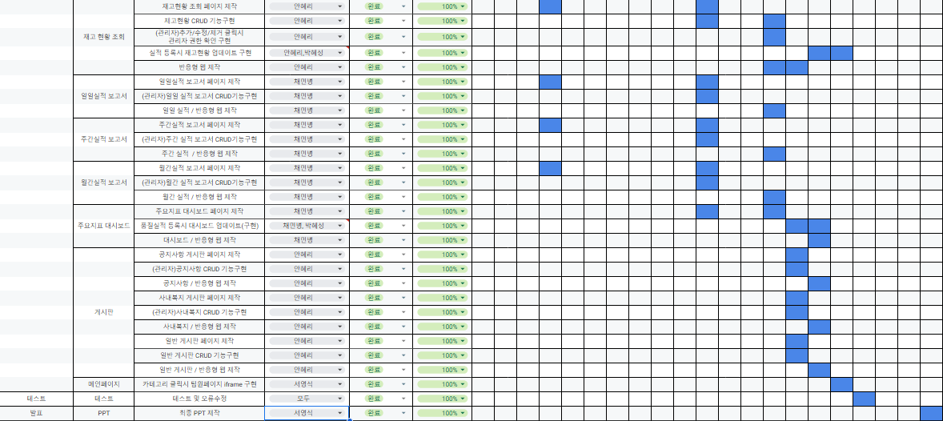
1차 프로젝트 기간
2025.01.21
~
2025.02.10

Slide 7
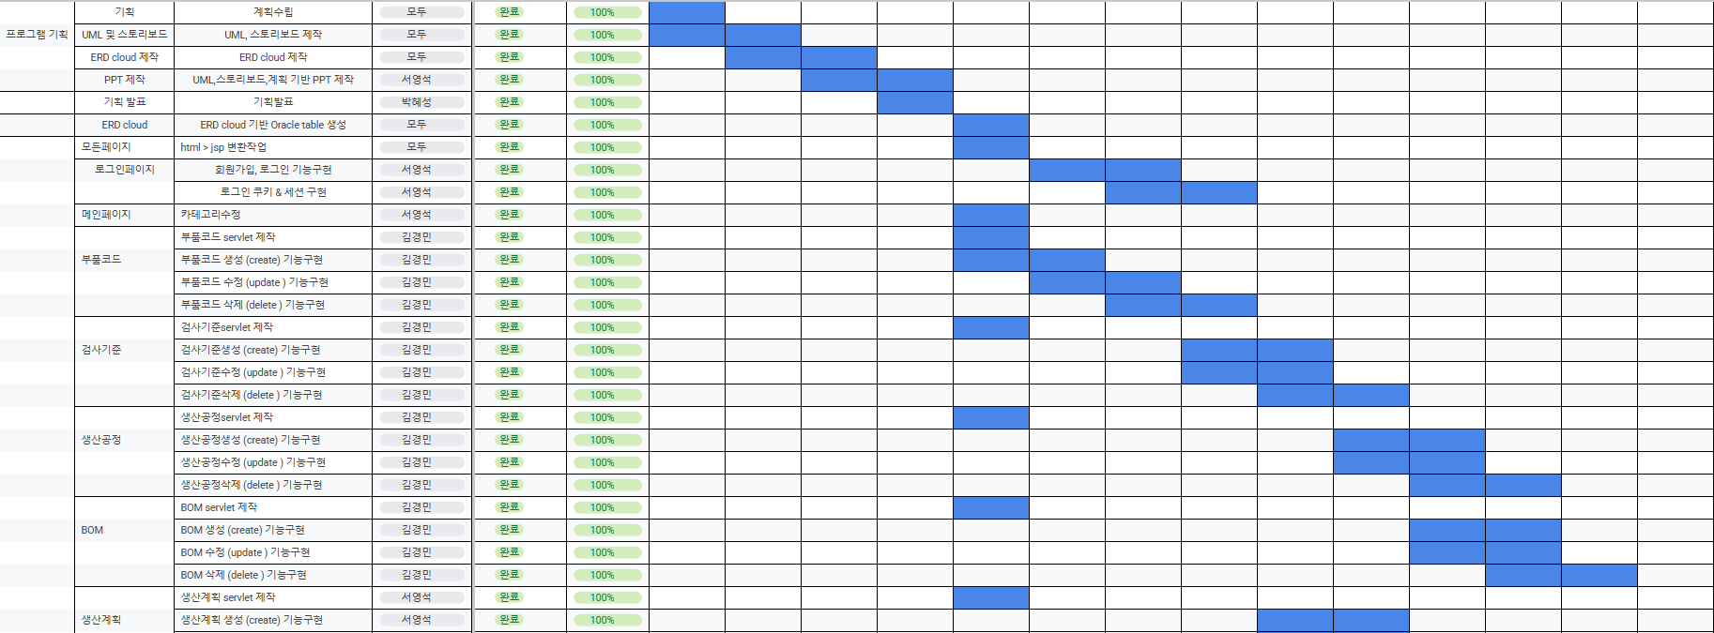
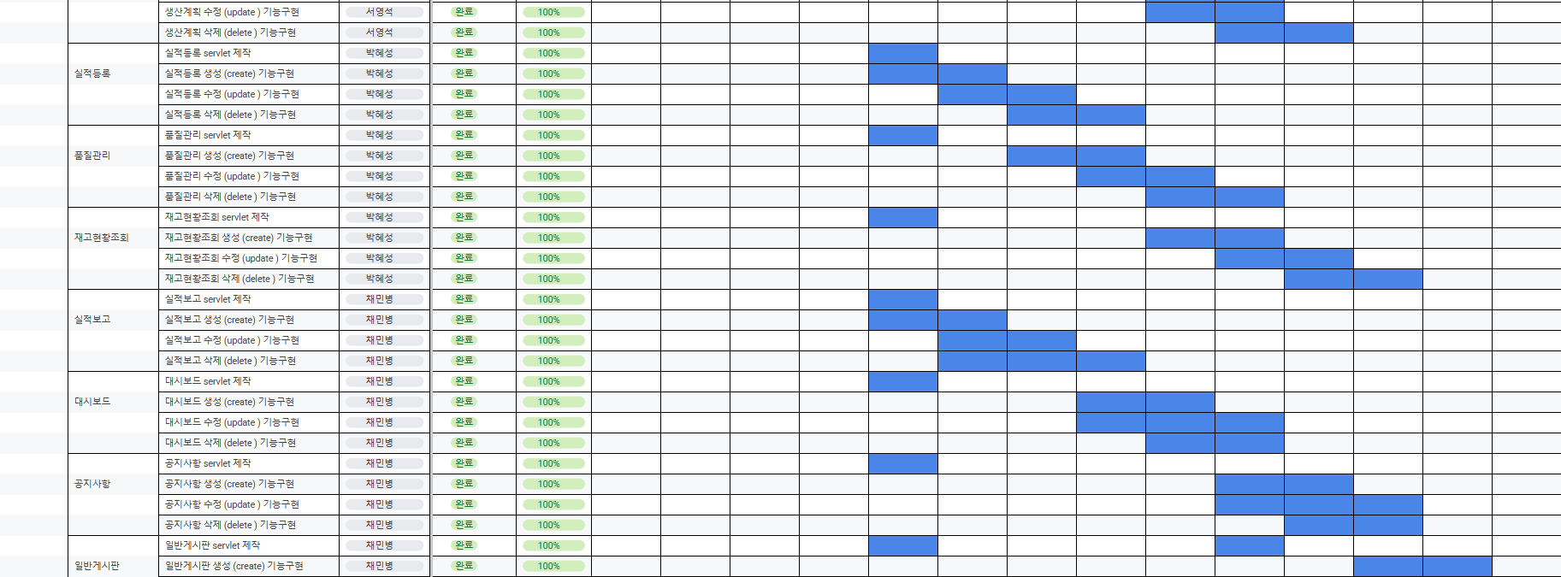
2차 프로젝트 기간
2025.03.04
~
2025.03.21

Slide 8
Intro
Time Line
1주차. 기획
팀 소개
프로젝트 소개
개발환경
01/20
주제 선정
기획 역할 분배
폰트/컬러 구성
01/22
UML구현
스토리보드 제작
01/24
1차 기획 발표
Subject
Prototype
Code
01/21
프로젝트 분량 구성,역할 분배
UI테스트 구현
품목 관리 테스트 구현
01/23
스토리보드 완성
PPT 제작
Review

Slide 9
Intro
Time Line
2, 3주차. 프로젝트
팀 소개
프로젝트 소개
개발환경
01/31
메인 페이지 구현 및 반응형 적용
서브 페이지 구현
02/04
진행률 50% 달성
02/06
진행률 90% 달성
Subject
Prototype
Code
01/27~01/30
설 연휴기간
02/03
데이터 생성
중간 팀 회의
각 서브 페이지 Js전략 구성
02/05
진행률 75% 달성
02/07
진행률 100%달성.
최종 검토
1차 프로젝트 발표
Review

Slide 10
Intro
Time Line
4주차. ERD 기획
팀 소개
프로젝트 소개
개발환경
03/04
ERP 구현 80%
클래스 다이어그램
생성
구글 시트 작성
03/06
JSP 파일 변환
HTML 코드 리뉴얼
Subject
Prototype
Code
03/03
1차 프로젝트 재검토
ERP 구현 기획
역할 분담
03/05
액셀 시트 작성
ERD 구현
스토리보드 수정
03/07
JSP코드 재구성
javascript 재구성
Tomcat 서버 연결
Review

Slide 11
Intro
Time Line
5주차. 코드 재구성
팀 소개
프로젝트 소개
개발환경
03/10
ERD 재구성
데이터베이스 작성
jsp변환 테스트
03/12
페이지 script 재구성
게시판 페이지 리뉴얼
03/14
부품코드 페이지 완성
Subject
Prototype
Code
03/11
DAO, DTO, Controller 구성
데이터베이스 추가 작성
03/13
JSP파일 변환
Review

Slide 12
Intro
Time Line
6주차. 서버연결 마무리
팀 소개
프로젝트 소개
개발환경
03/18
검사기준 페이지 완성
생산관리 페이지 완성
품질관리 페이지 완성
03/20
BOM 페이지 완성
재고조회 페이지 완성
PPT 작성
Subject
Prototype
Code
03/17
로그인 세션, 쿠키 저장 구현
데이터베이스 중간 점검
03/19
생산공정 페이지 완성
공지사항 페이지 완성
일반게시판 페이지 완성
03/21
2차 프로젝트 발표
Review

Slide 13






Intro
프로젝트 Skill
팀 소개
프로젝트 소개
개발 환경
Design Skill
Subject
MIRO
Visual Studio Code
Prototype
Coding Front end Skill
Code
Review
HTML
CSS
javascript
JSON

Slide 14





Intro
프로젝트 Skill
팀 소개
프로젝트 소개
개발 환경
Data Skill
Subject
AJAX
oracle DB
Prototype
Coding Back end Skill
Code
Review
Java
Tomcat
JSP

Slide 15
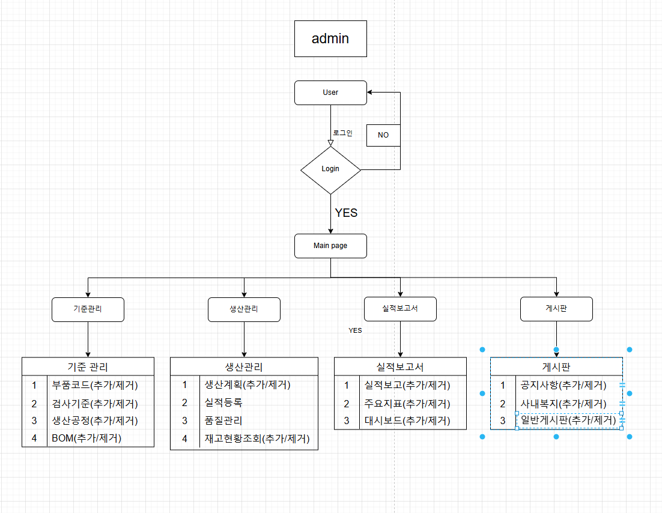
Intro
UML
Subject
UML
스토리 보드
Prototype
Code
Review

Slide 16
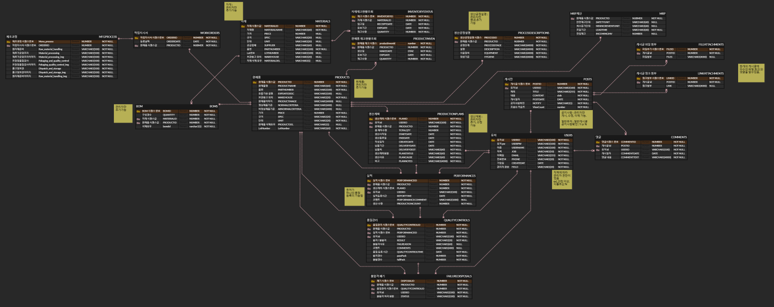
ERD
전체 구조

Slide 17
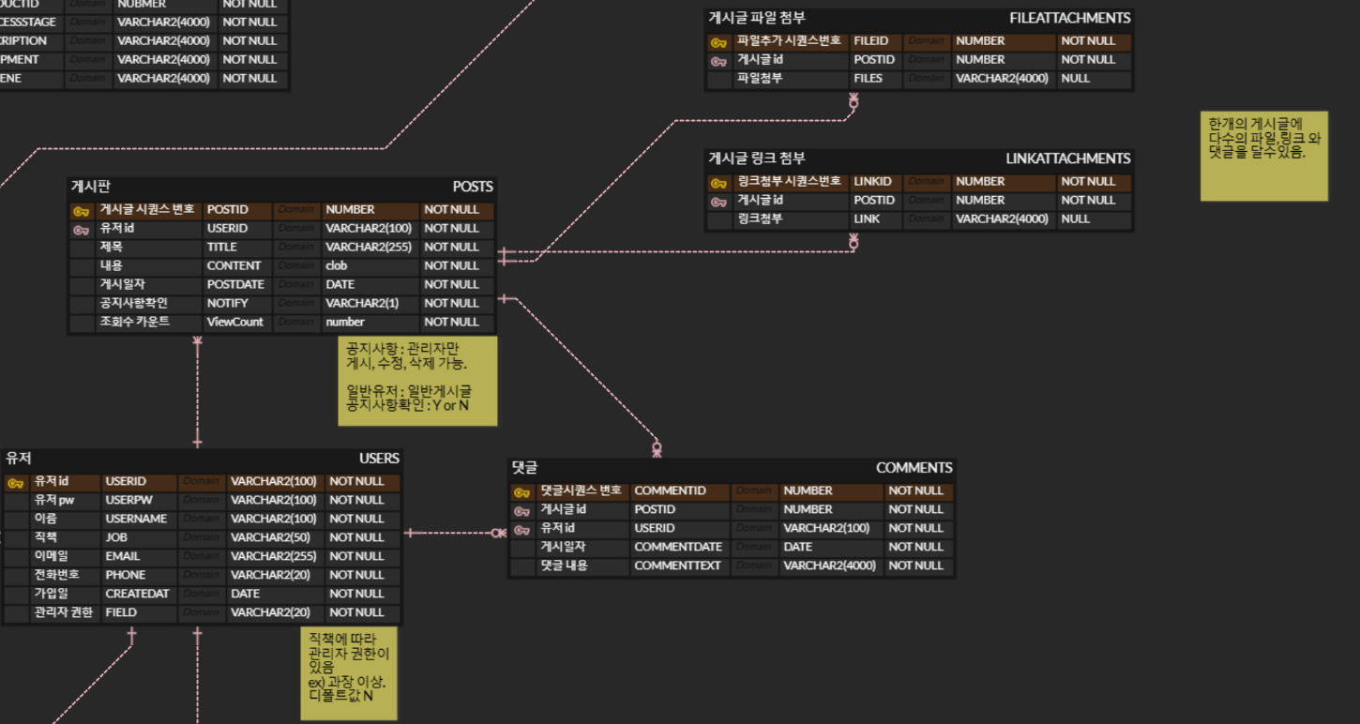
Intro
ERD
유저, 게시판
Subject
UML
스토리 보드
Prototype
Code
Review

Slide 18
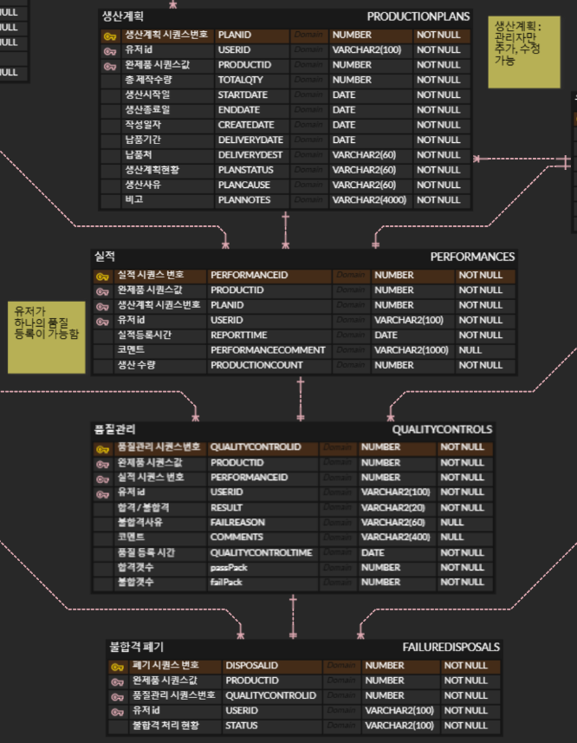
Intro
ERD
생산계획, 실적등록, 품질관리, 불합격 페기
Subject
UML
스토리 보드
Prototype
Code
Review

Slide 19
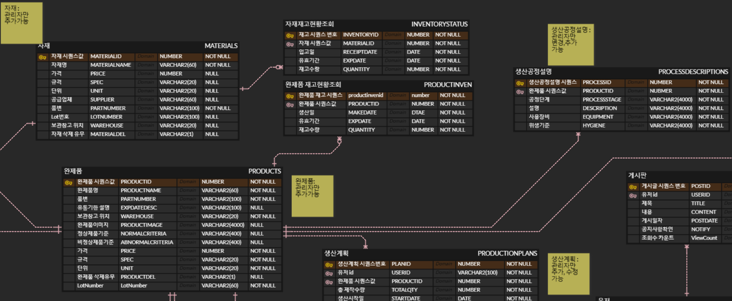
Intro
ERD
완제품, 자재, 생산공정
Subject
UML
스토리 보드
Prototype
Code
Review

Slide 20
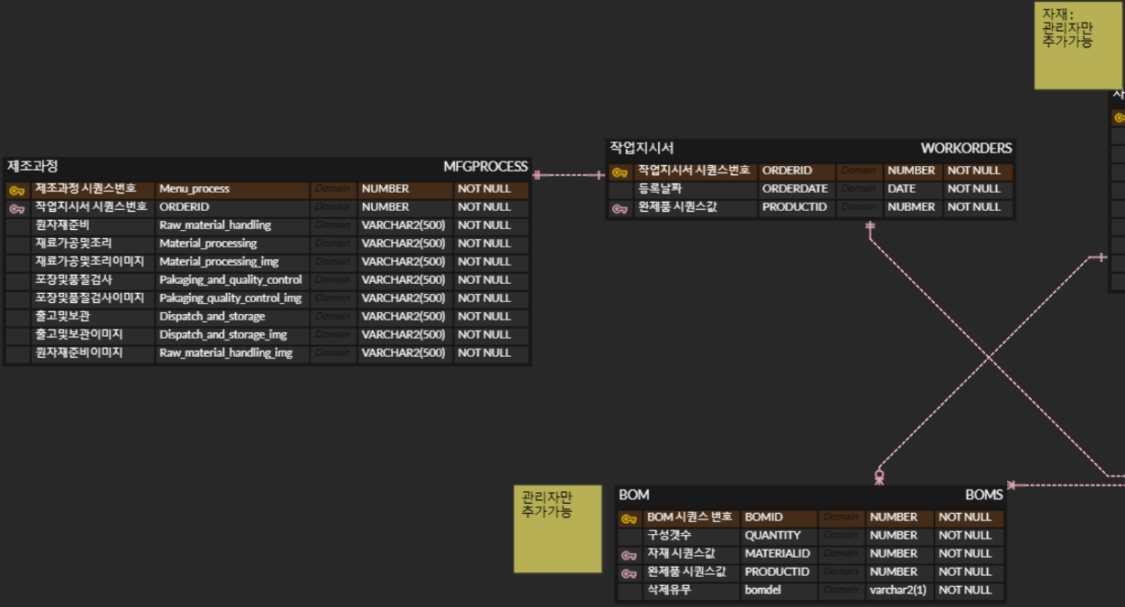
Intro
ERD
BOM, 작업지시서
Subject
UML
스토리 보드
Prototype
Code
Review

Slide 21
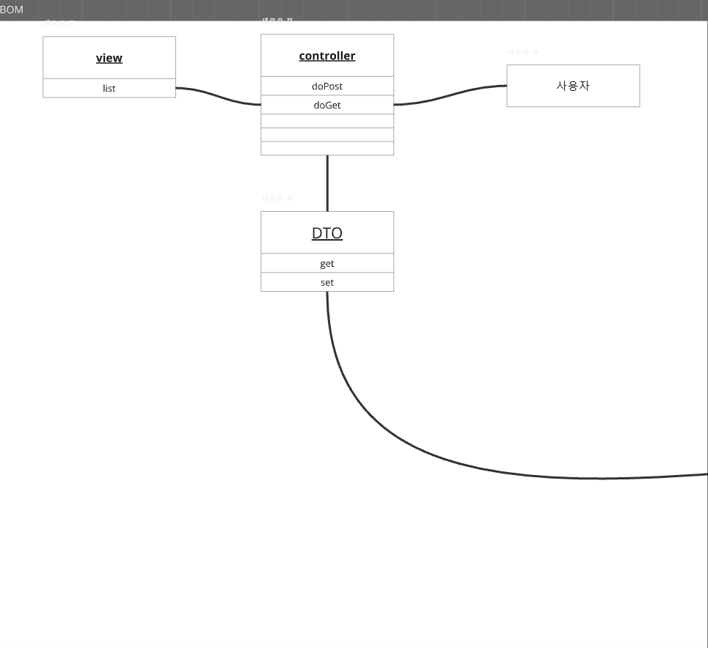
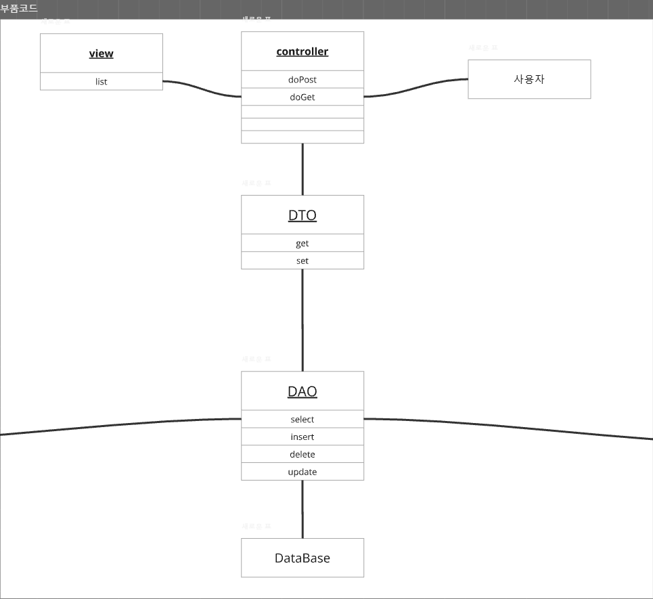
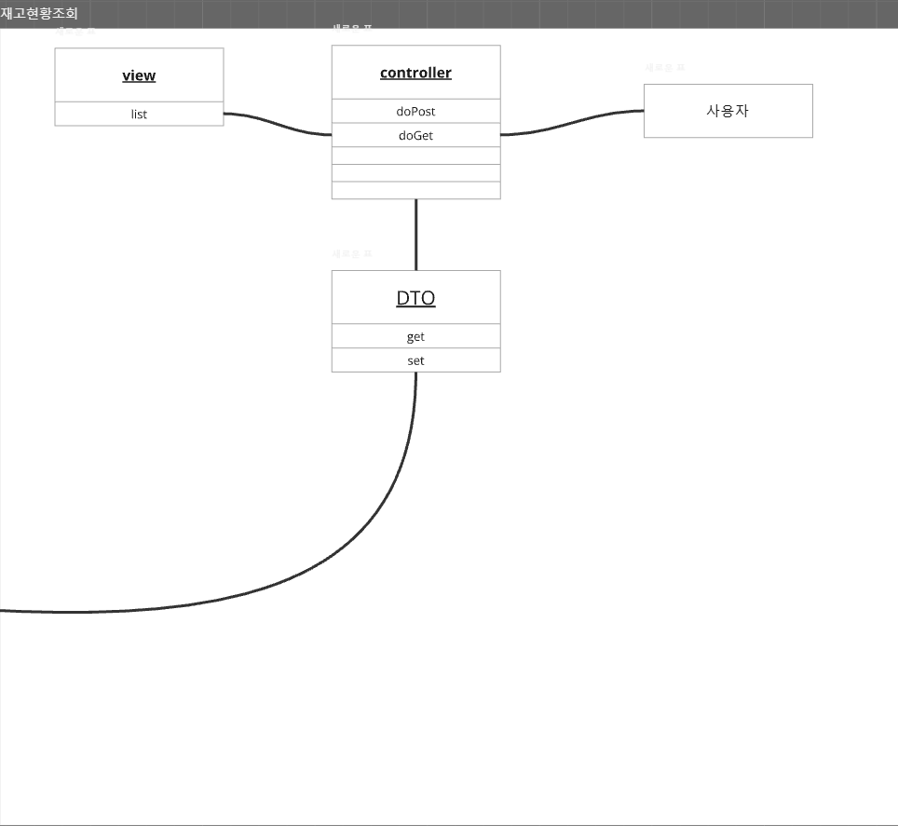
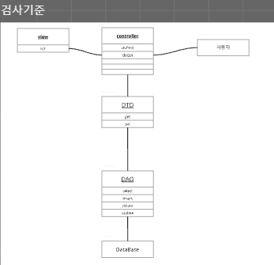
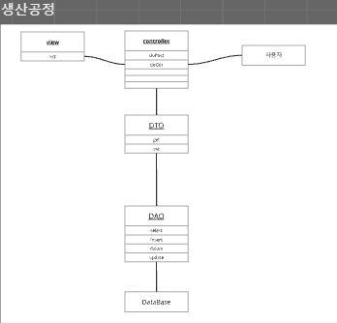
클래스 다이어그램

Slide 22
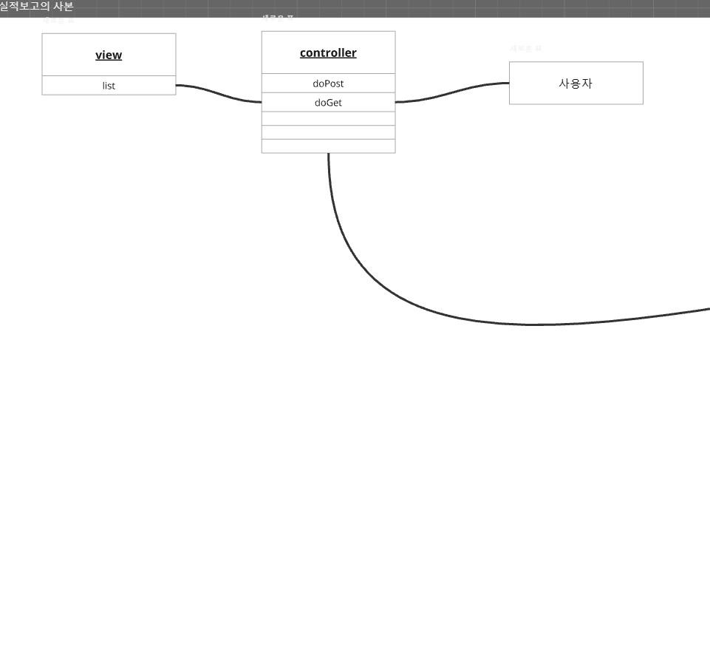
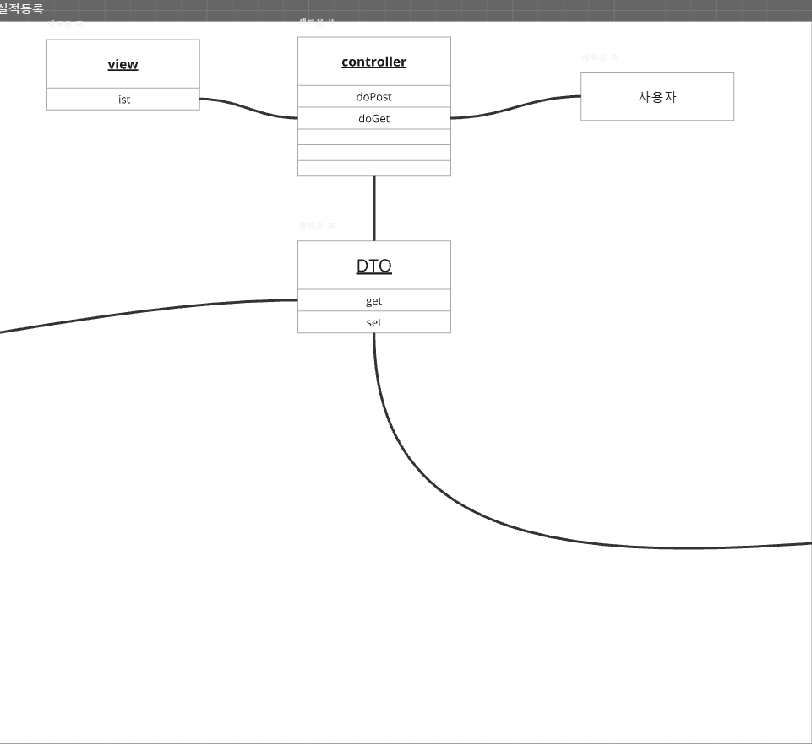
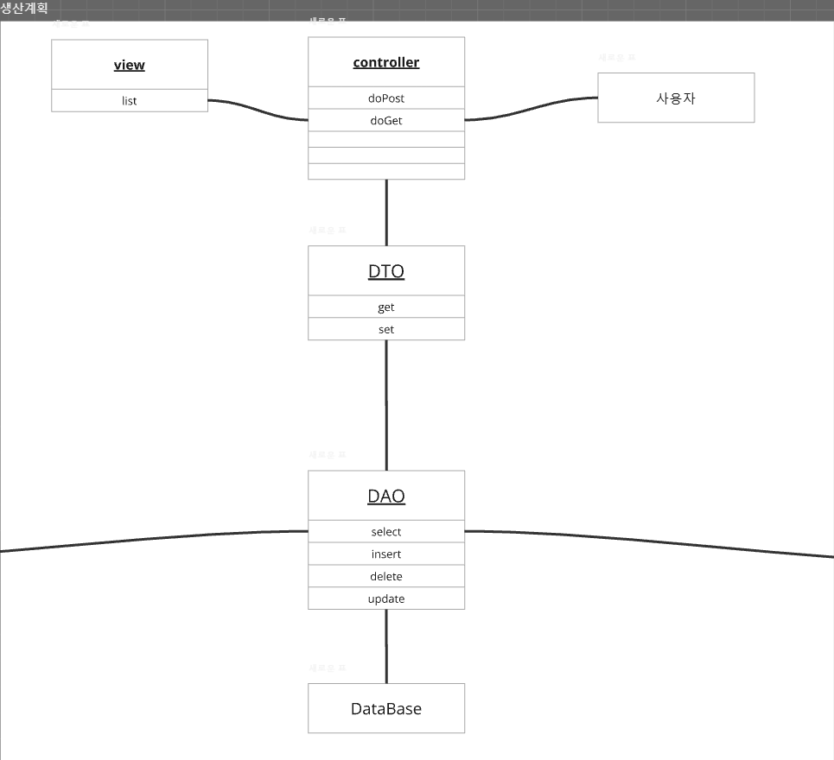

클래스 다이어그램

Slide 23
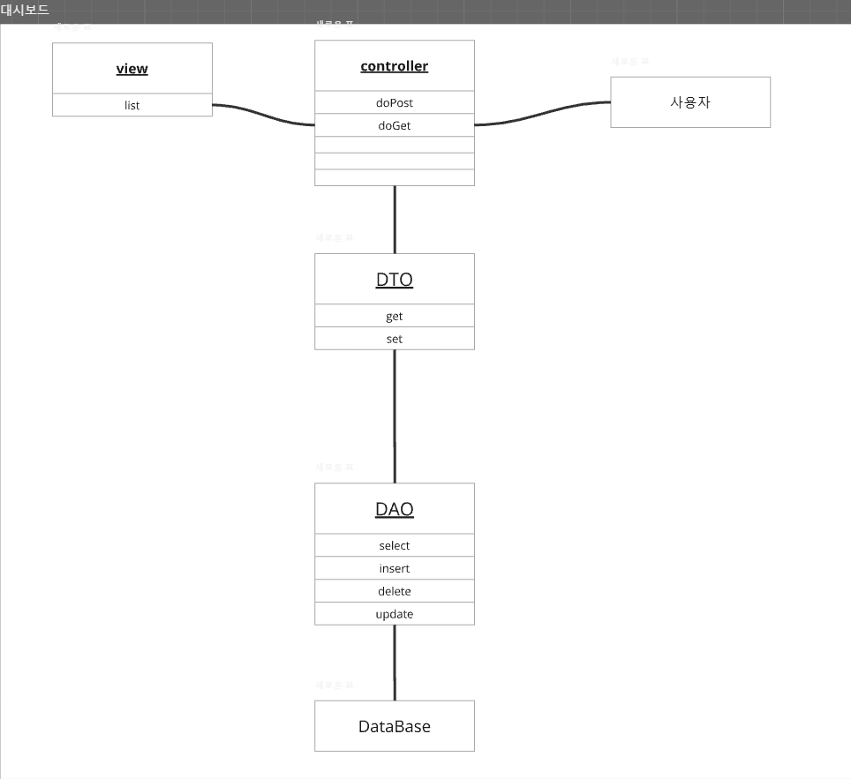
클래스 다이어그램

Slide 24
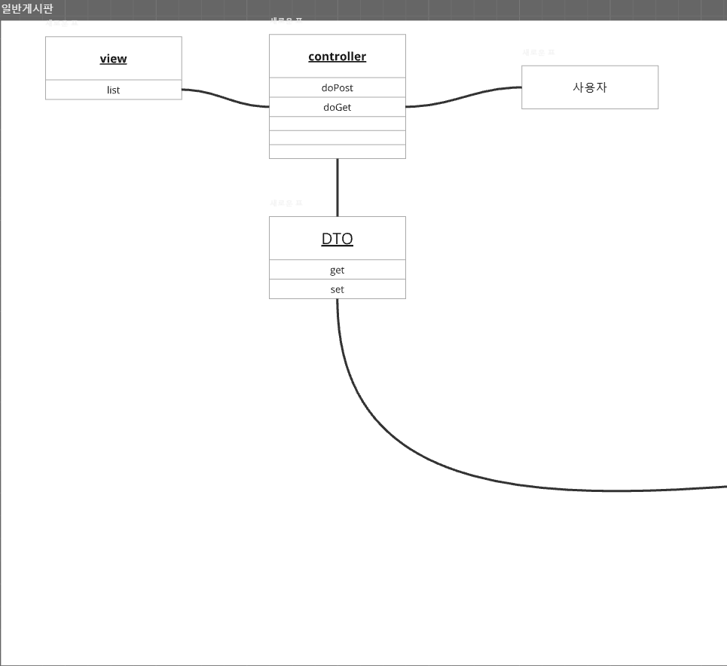
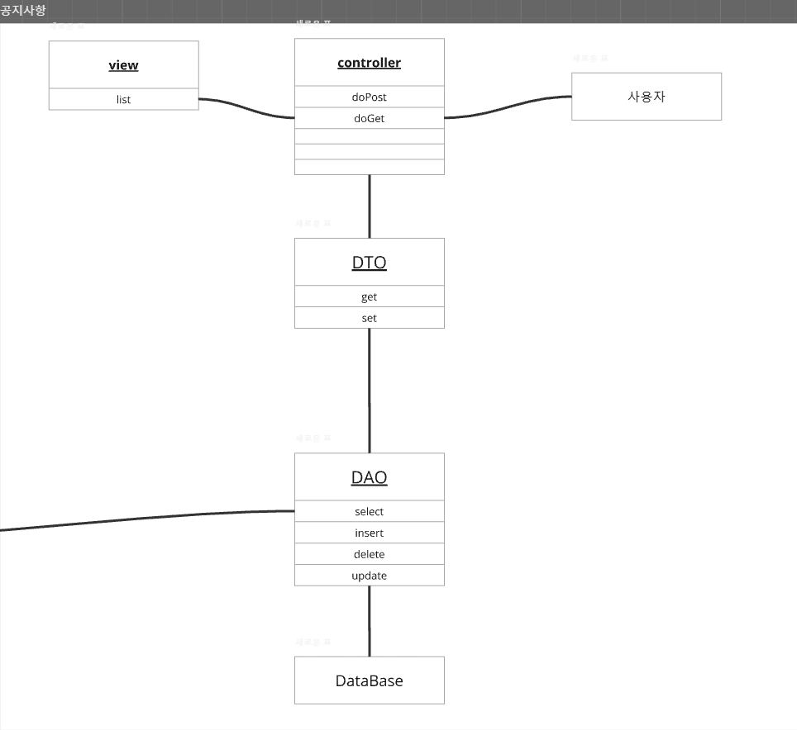
클래스 다이어그램

Slide 25
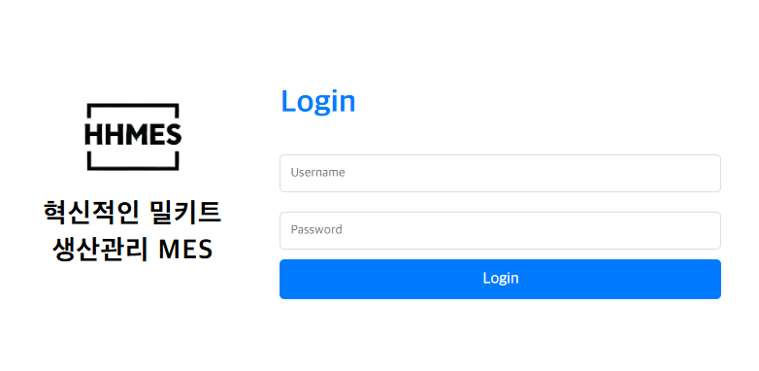
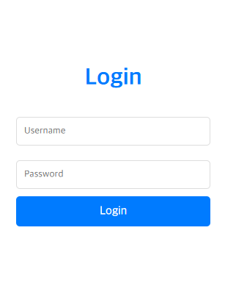
Intro
스토리 보드
로그인 메인페이지 기준관리 생산관리 생산보고서 게시판
Subject
로그인 페이지
UML
스토리 보드
PC Version
Mobile Version
Prototype
Code
Review

Slide 26
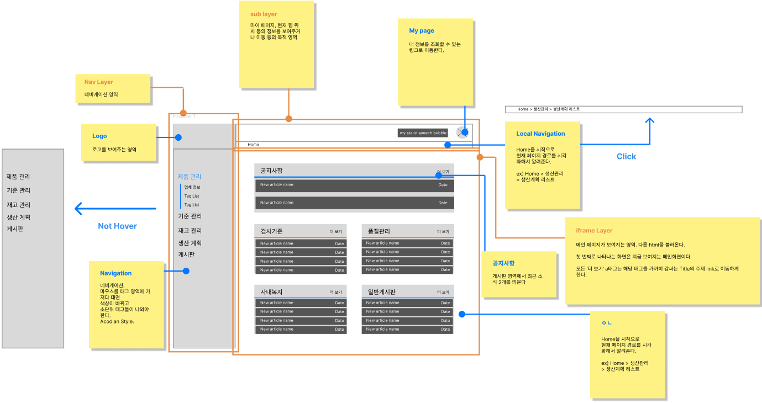
Intro
스토리 보드
로그인 메인페이지 기준관리 생산관리 생산보고서 게시판
Subject
메인 페이지 PC Version
UML
스토리 보드
Prototype
Code
Review

Slide 27
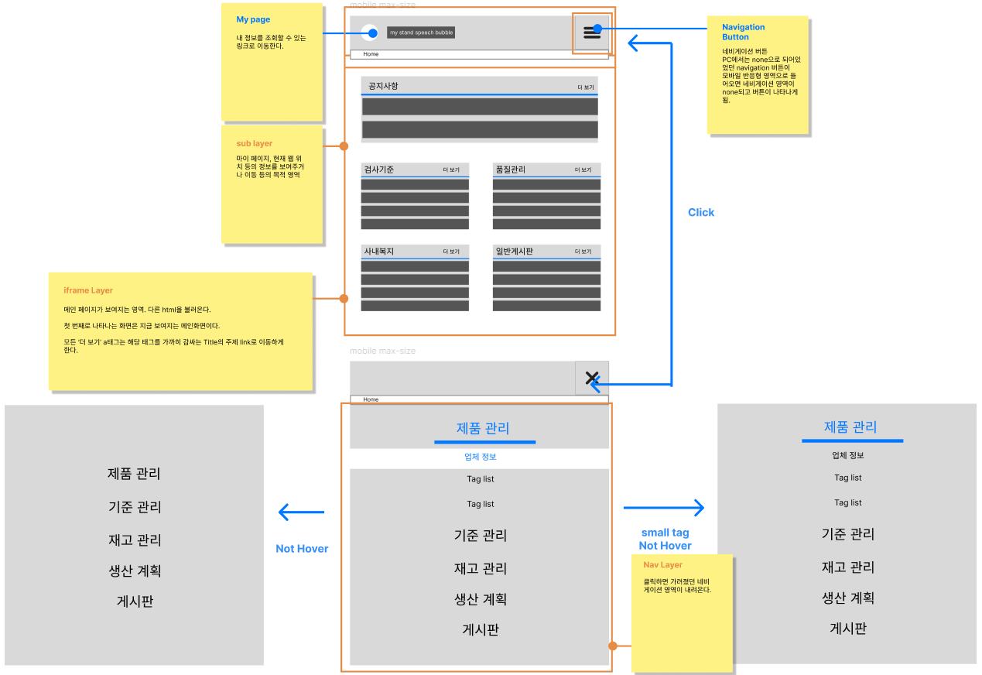
Intro
스토리 보드
로그인 메인페이지 기준관리 생산관리 생산보고서 게시판
Subject
메인 페이지 mobile Version
UML
스토리 보드
Prototype
Code
Review

Slide 28
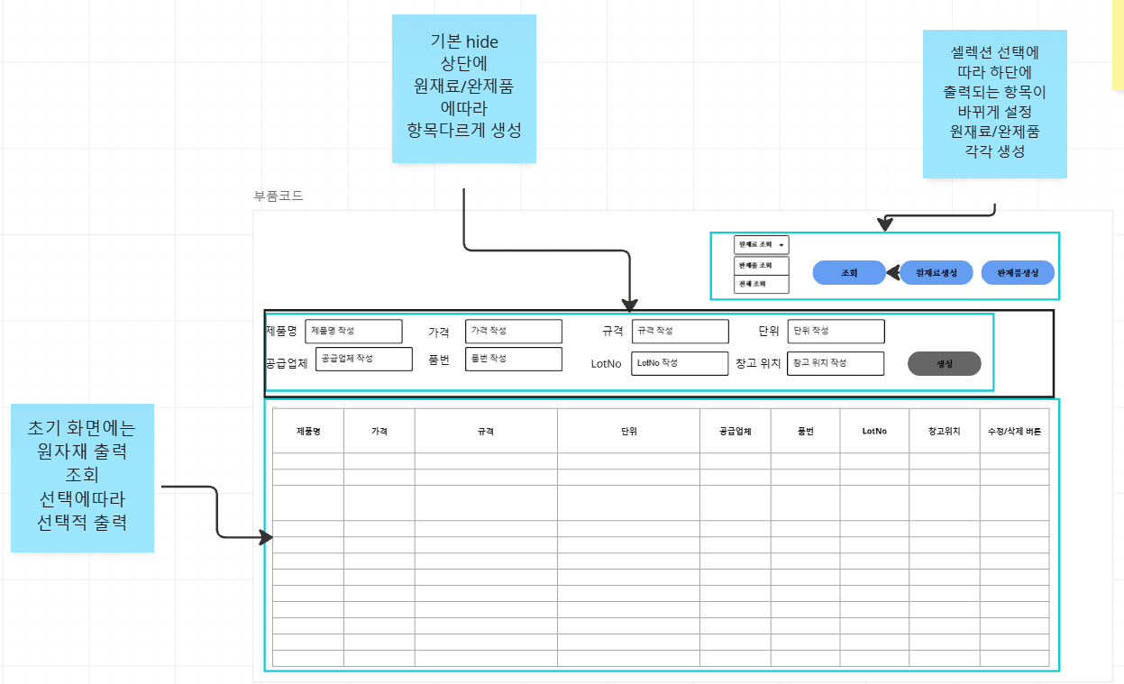
Intro
스토리 보드
로그인 메인페이지 기준관리 생산관리 생산보고서 게시판
Subject
부품 코드
UML
스토리 보드
Prototype
Code
Review

Slide 29
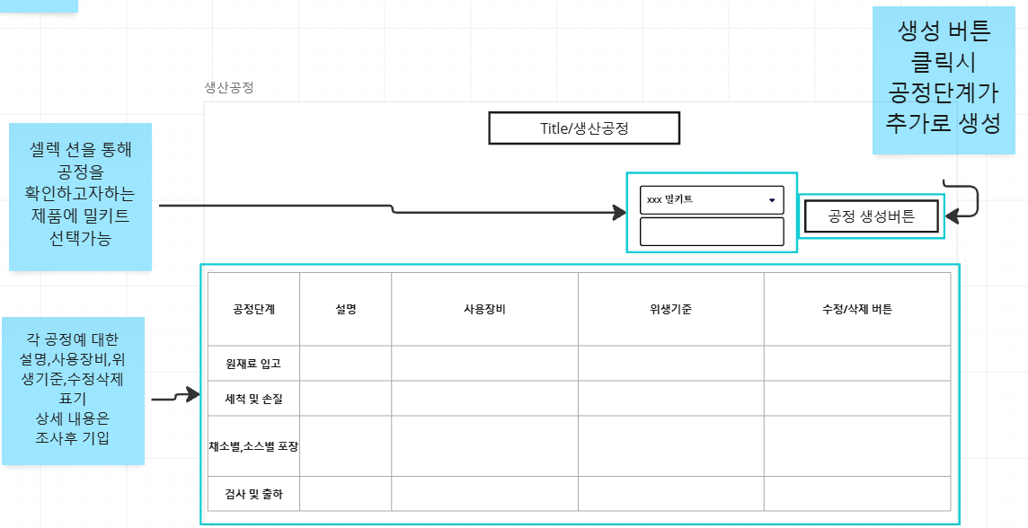
Intro
스토리 보드
로그인 메인페이지 기준관리 생산관리 생산보고서 게시판
Subject
생산공정
UML
스토리 보드
Prototype
Code
Review

Slide 30
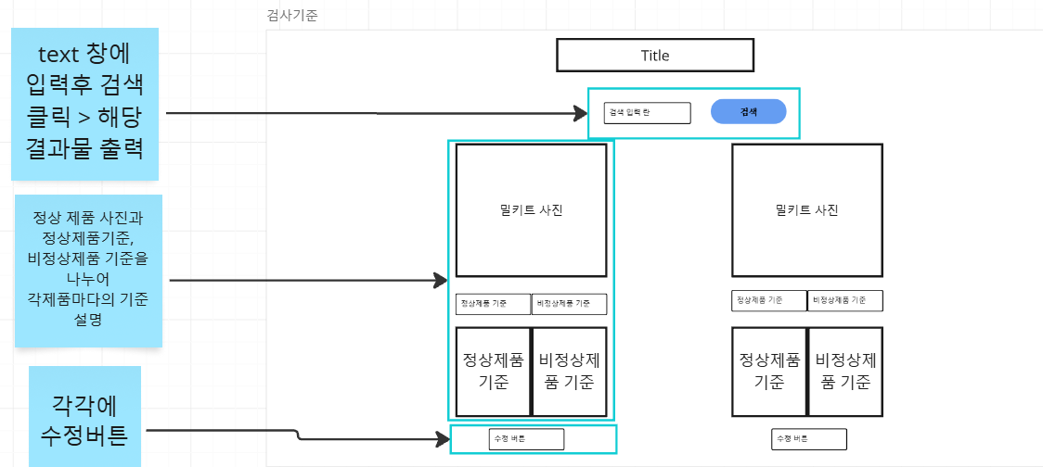
Intro
스토리 보드
로그인 메인페이지 기준관리 생산관리 생산보고서 게시판
Subject
검사기준
UML
스토리 보드
Prototype
Code
Review

Slide 31
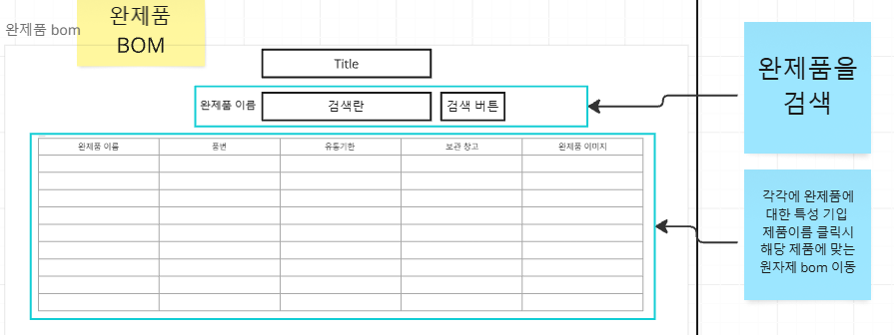
Intro
스토리 보드
로그인 메인페이지 기준관리 생산관리 생산보고서 게시판
Subject
BOM 완제품
UML
스토리 보드
Prototype
Code
Review

Slide 32
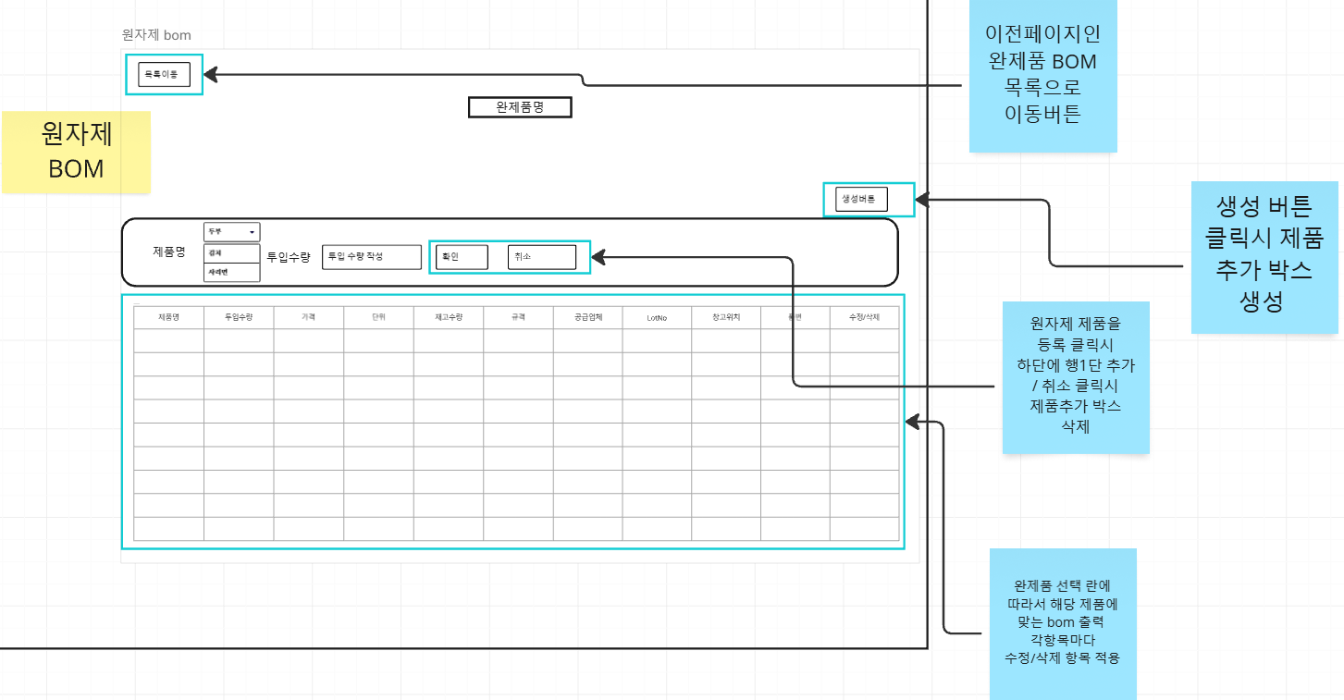
Intro
스토리 보드
로그인 메인페이지 기준관리 생산관리 생산보고서 게시판
Subject
BOM 원자재
UML
스토리 보드
Prototype
Code
Review

Slide 33
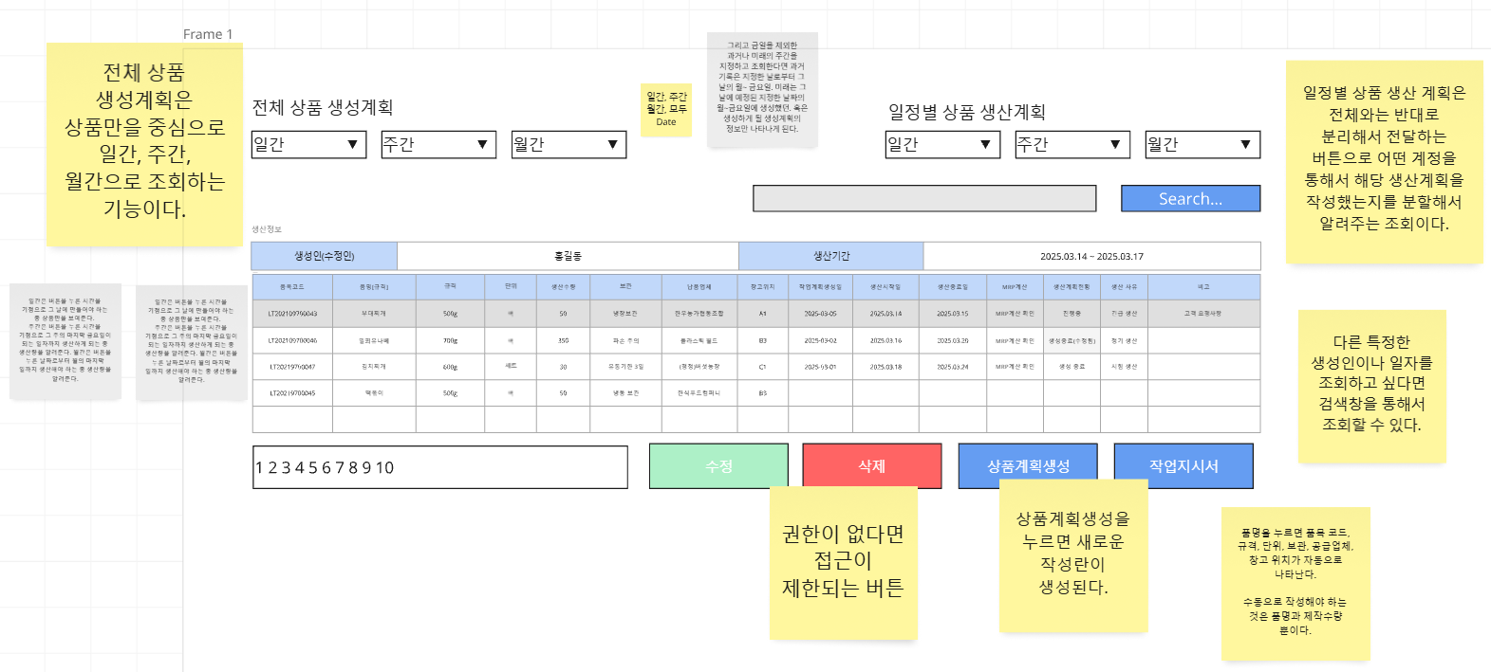
Intro
스토리 보드
로그인 메인페이지 기준관리 생산관리 생산보고서 게시판
Subject
생산관리 계획
UML
스토리 보드
Prototype
Code
Review

Slide 34
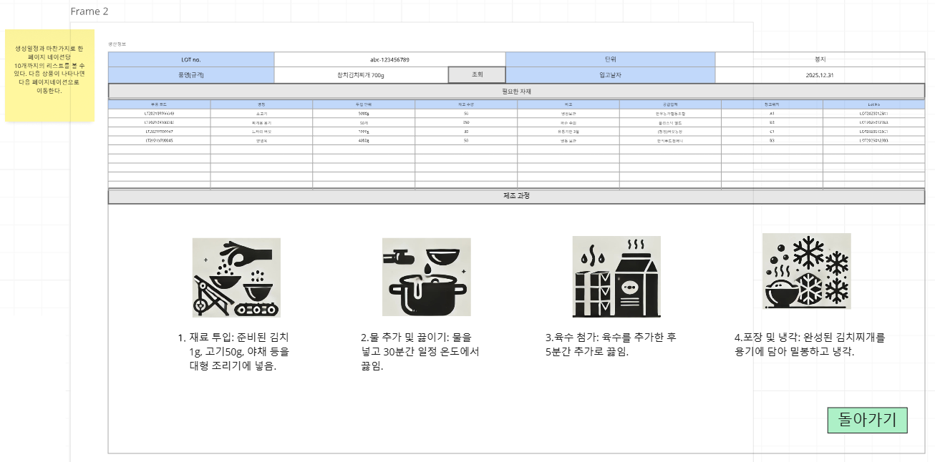
Intro
스토리 보드
로그인 메인페이지 기준관리 생산관리 생산보고서 게시판
Subject
작업 지시서
UML
스토리 보드
Prototype
Code
Review

Slide 35
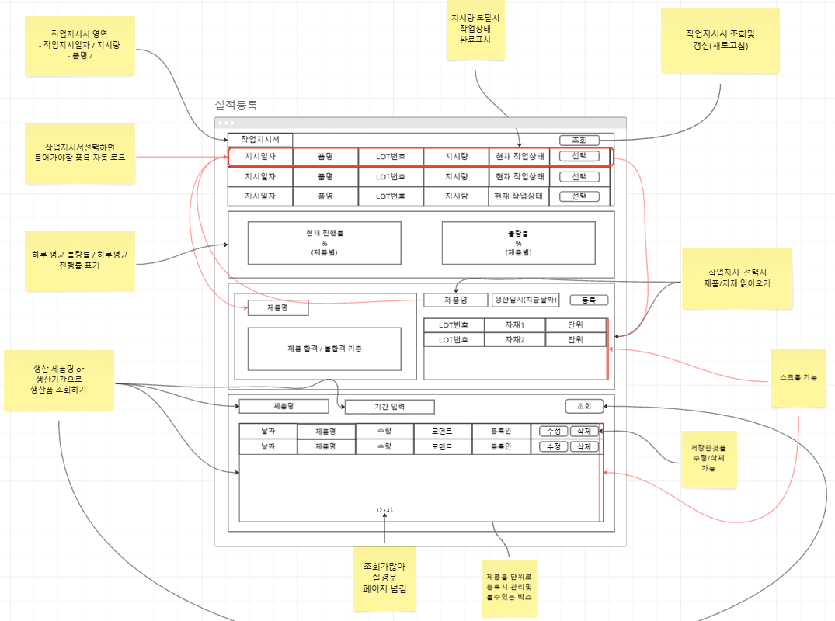
Intro
스토리 보드
로그인 메인페이지 기준관리 생산관리 생산보고서 게시판
Subject
실적 등록
UML
스토리 보드
Prototype
Code
Review

Slide 36
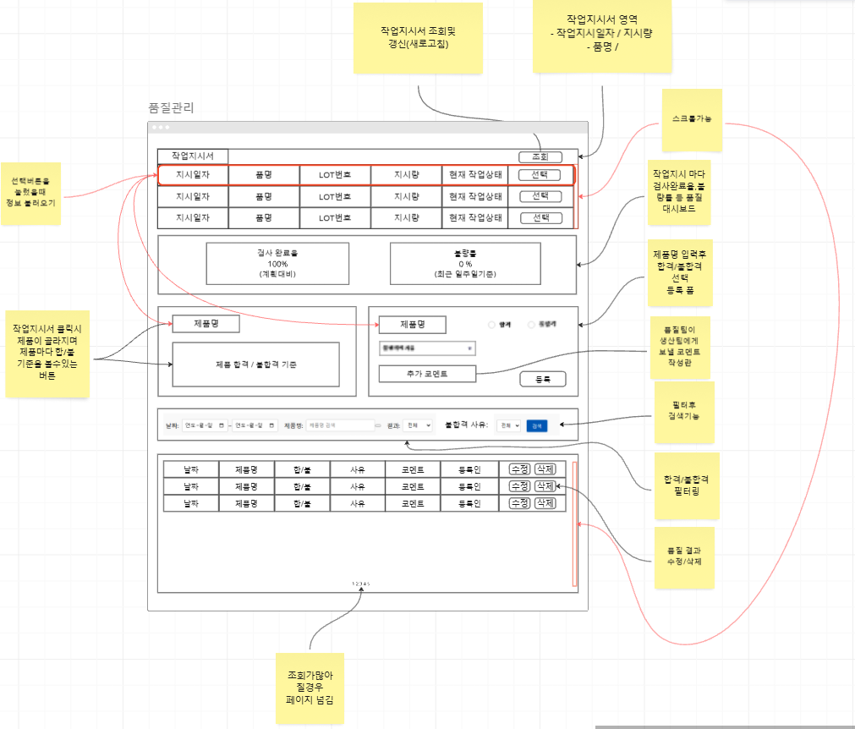
Intro
스토리 보드
로그인 메인페이지 기준관리 생산관리 생산보고서 게시판
Subject
품질 관리 계획
UML
스토리 보드
Prototype
Code
Review

Slide 37
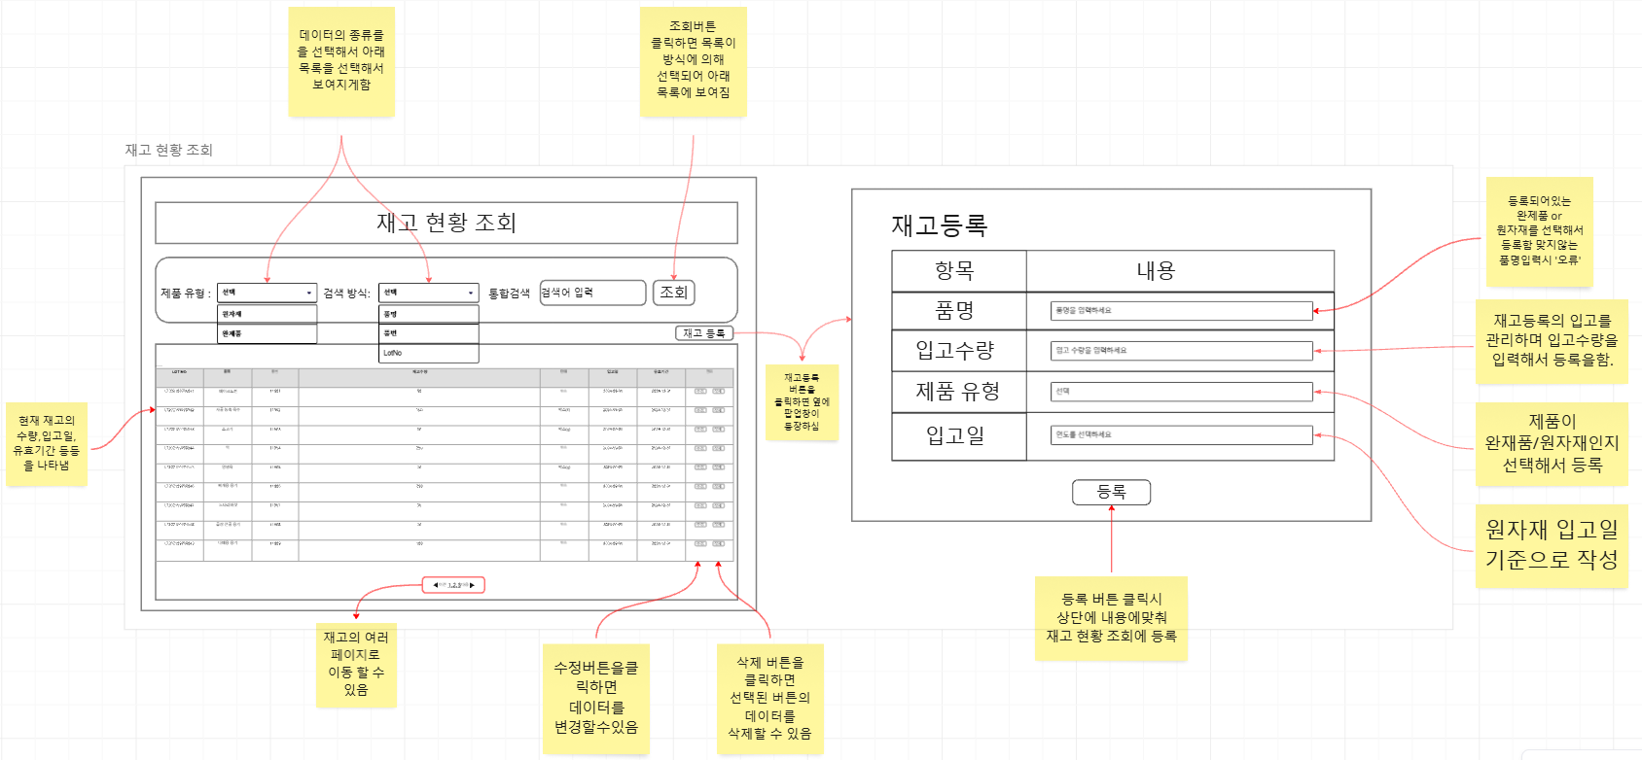
Intro
스토리 보드
로그인 메인페이지 기준관리 생산관리 생산보고서 게시판
Subject
재고현황조회
UML
스토리 보드
Prototype
Code
Review

Slide 38
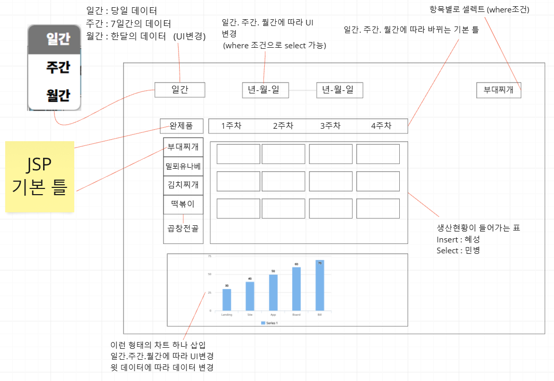
Intro
스토리 보드
로그인 메인페이지 기준관리 생산관리 생산보고서 게시판
Subject
실적 보고서
UML
스토리 보드
Prototype
Code
Review

Slide 39
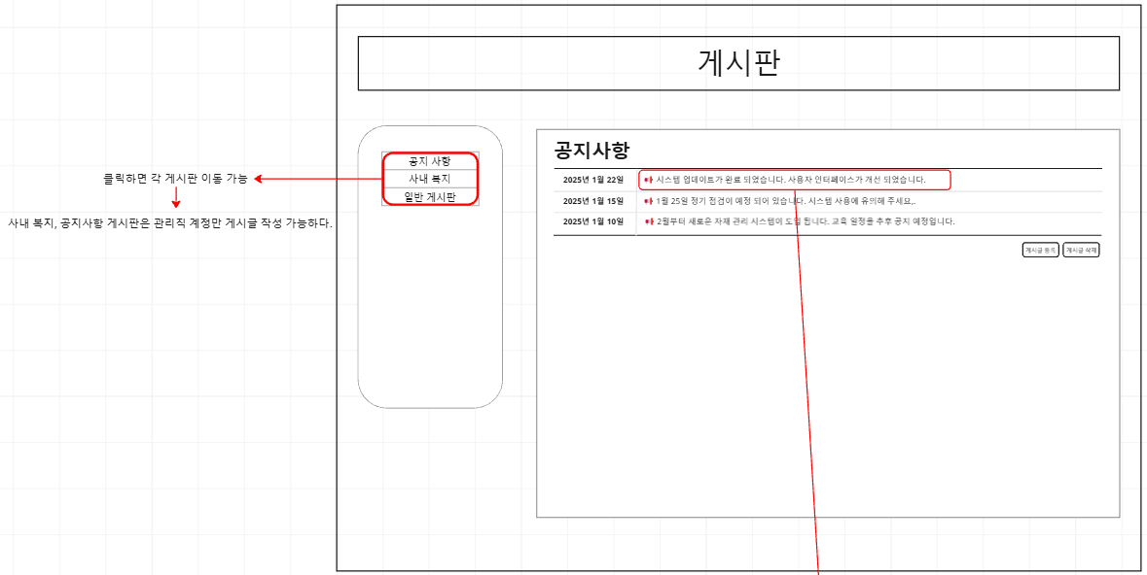
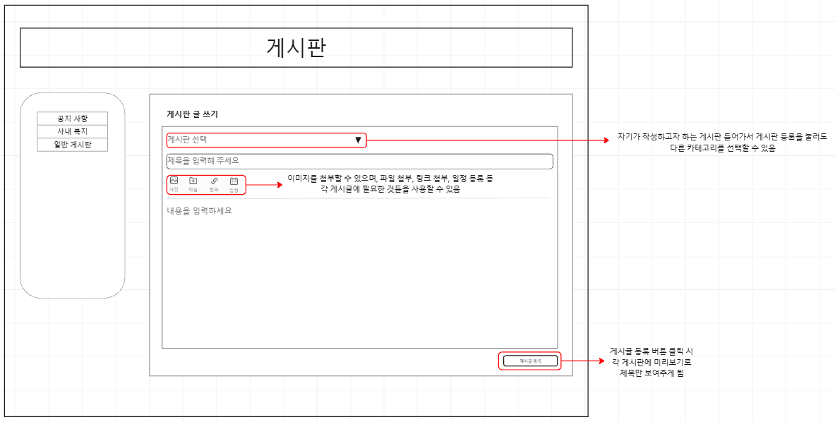
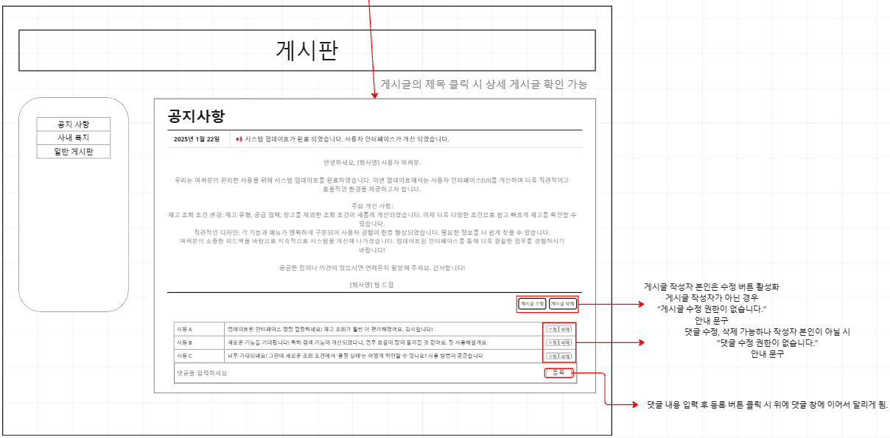
Intro
스토리 보드
로그인 메인페이지 기준관리 생산관리 생산보고서 게시판
Subject
게시판
UML
스토리 보드
Prototype
Code
Review

Slide 40
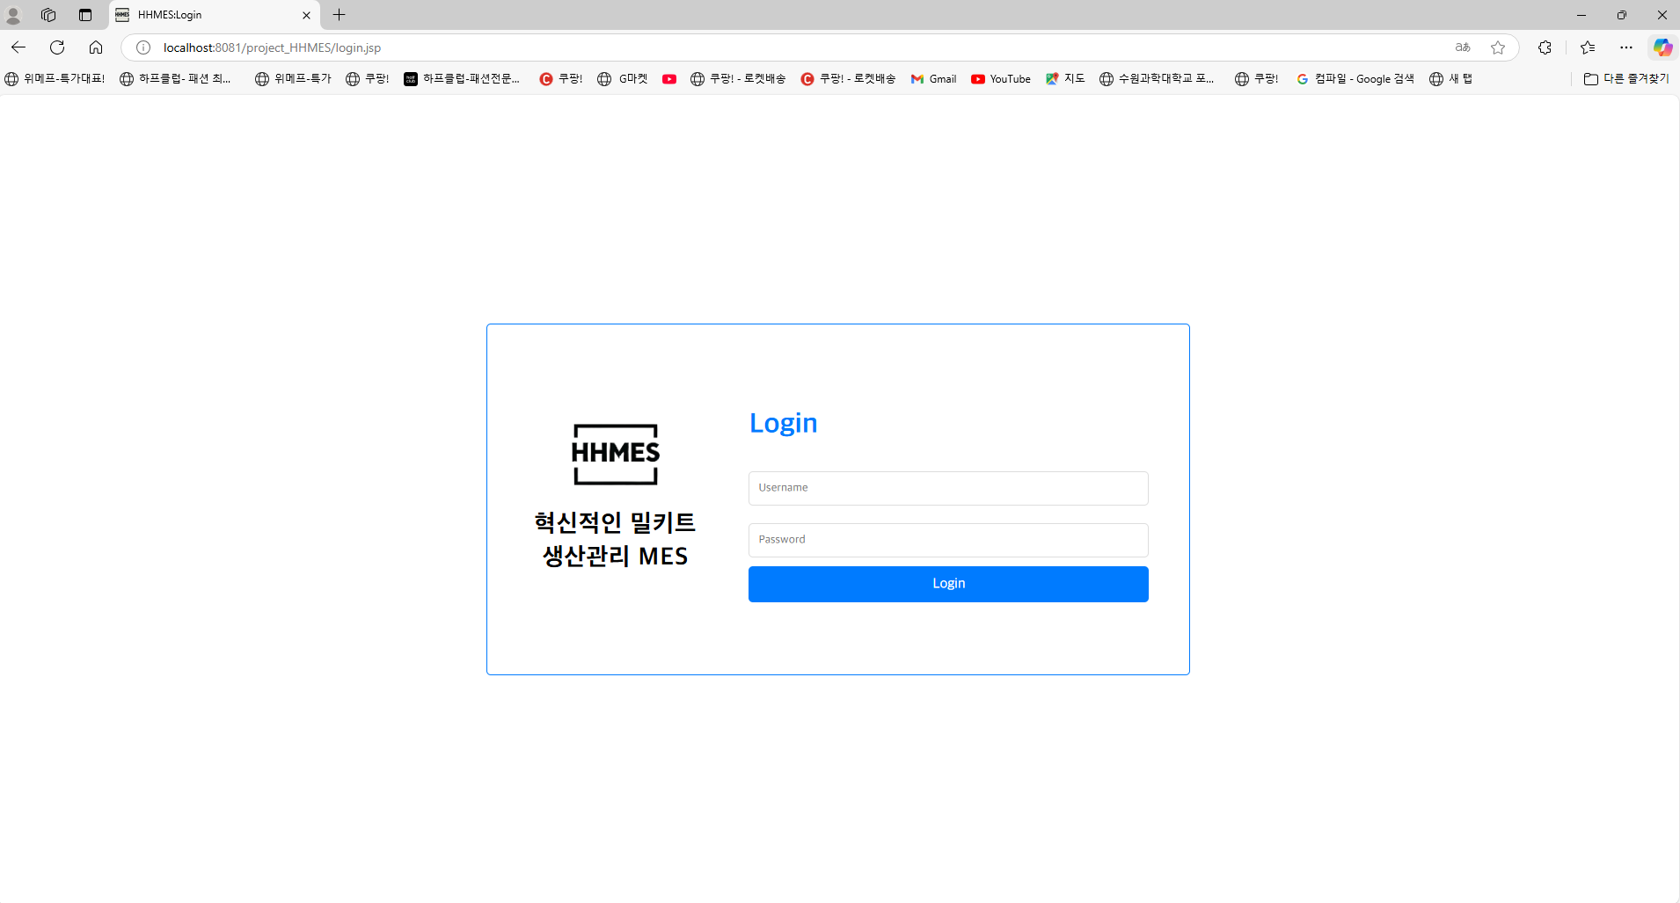
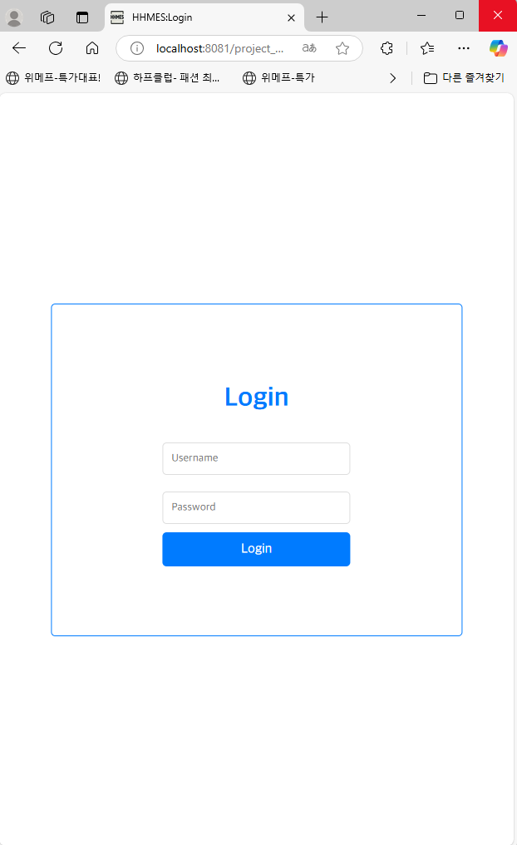
Intro
로그인
Subject
첫 화면
login.jsp에서 시작한다. 로그인 정보가 세션이나 쿠키에 저장되어 있지 않는다면
강제로 login.jsp로 이동하게 된다.
Prototype
로그인
웹 페이지 구현
Mobile Version
Code
Review
PC Version

Slide 41
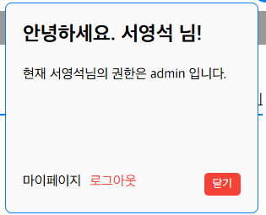
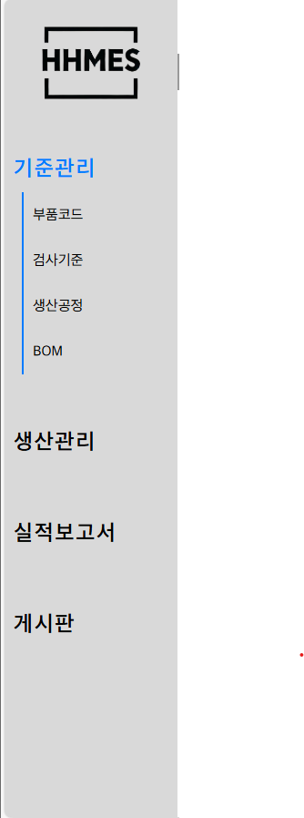
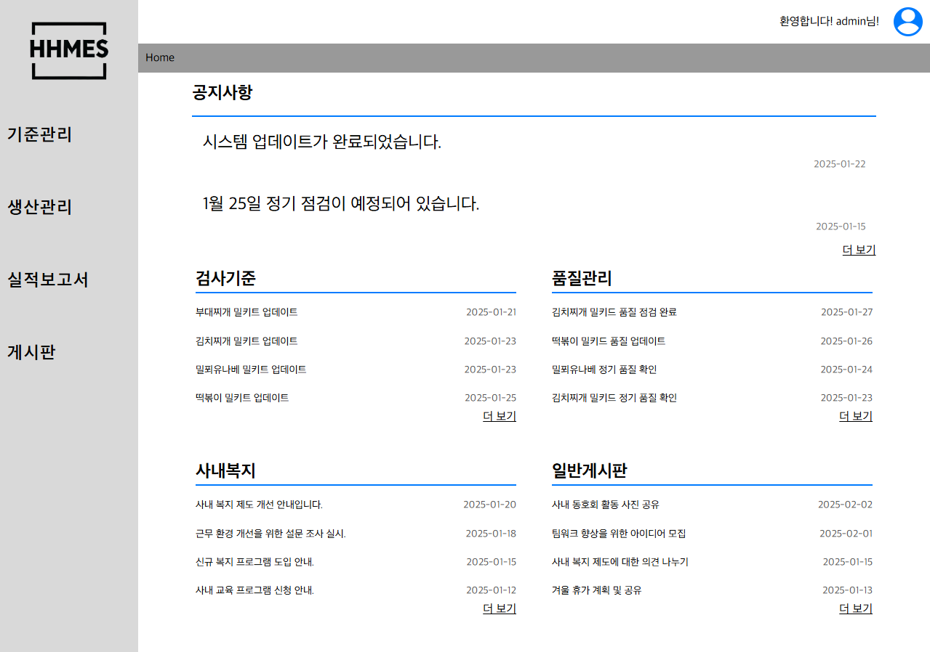
SQL Prototype
마이 페이지의 팝업창을 통해 현재 내가 어떤 계정으로 로그인 했는지를 알 수 있고 로그아웃을 할 수 있다.
웹 페이지 PC version
네비게이션의 탭을 누르면 소제목 페이지가 열린다. 소제목을 클릭해야 페이지가 우측에 타이틀 화면이 이동한다. 로고를 클릭하면
다시 지금의 메인 페이지로 이동한다.
Click!
PC version
로컬 네비게이션으로 현재 이동된 경로가 어디를 통해서 이동이 되었는지를 알려준다.
기준관리의 BOM으로 이동했다면
Local Navigation
메인 페이지는
주요 탭에서 최근 내용들이 갱신된다.
더 보기를 누르면 해당 페이지로 이동하게 된다.
Navigation tag click script

Slide 42
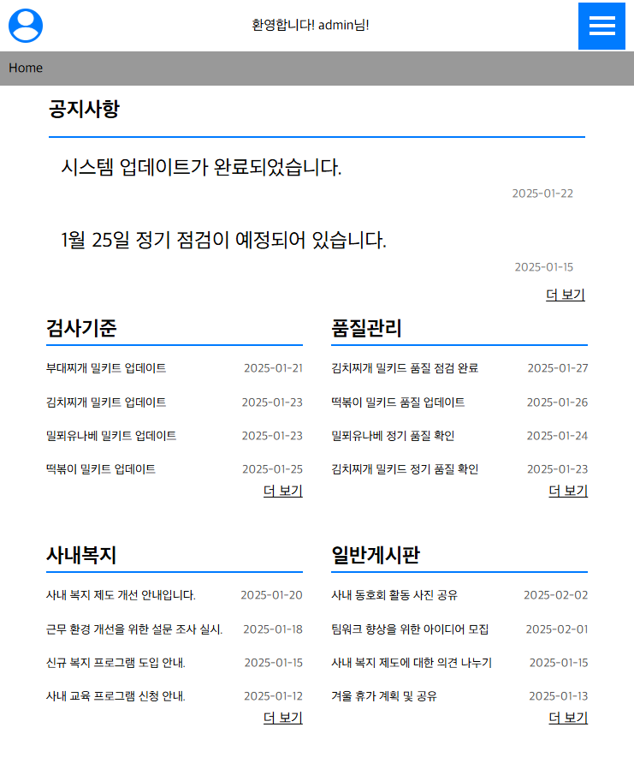
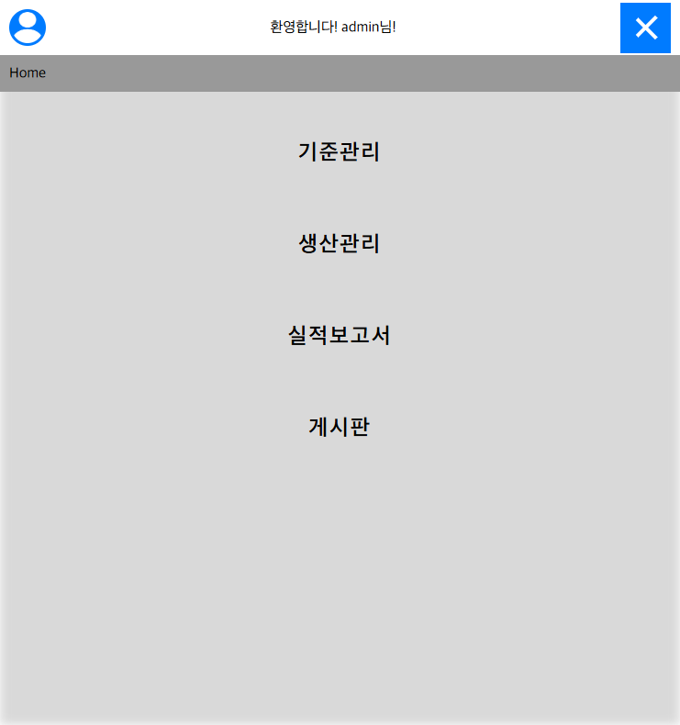
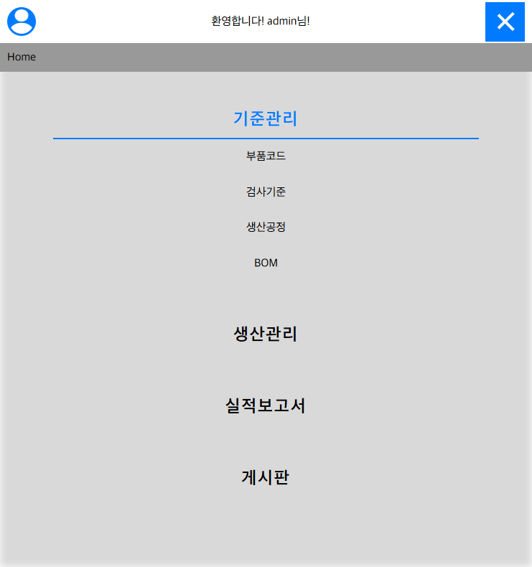
웹 페이지 구현
웹 페이지 mobile version
기존에 네비게이션 페이지는 display : none을 통해 사라졌으며, 네비게이션 버튼의 클릭을 통해 전체 화면을 통해 나타난다.
Mobile version
Navigation Button Click page
Popup
모바일 페이지에서는 팝업페이지가 우측에서 좌측으로 나타나게 된다.
Tab click

Slide 43
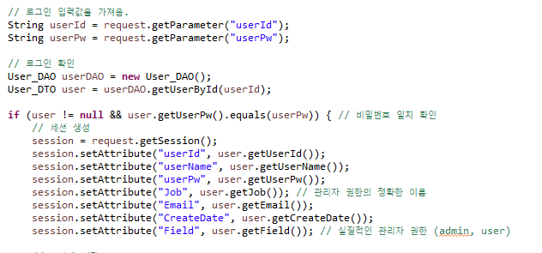
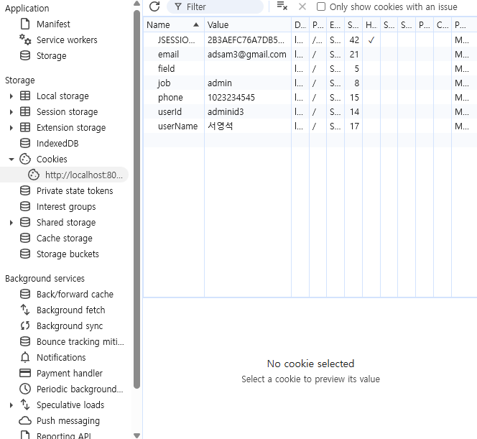
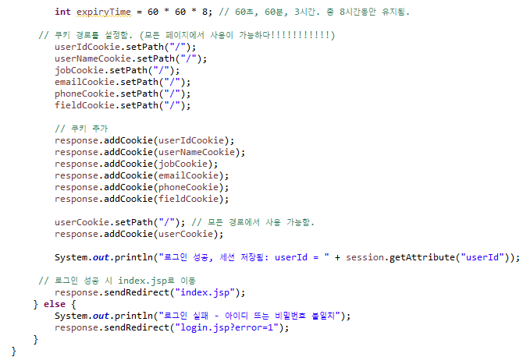
Intro
Code
세션과 쿠키 저장
Subject
doPost에서 ID, PW를 보내 DB 회원의 일치성을 확인, 일치하다면 해당하는 계정으로 로그인이 된다.
Prototype
Code
코드 구현
콘솔과 쿠키에 저장
Review

Slide 44





Intro
Code
doGet 제품/자재 조회
Subject
권한이 admin으로 되어 있다면 원재료, 완제품의 조회 뿐만이 아닌 수정과 삭제를 실행할 수 있다.
Prototype
Code
코드 구현
doPost 원재료 업데이트
Review
doPost 원재료 생성과 안제품 삭제
콘솔 조회

Slide 45




Intro
Code
검사기준 doPost코드
Subject
검사 기준에 admin이 수정한 내용이 DB에서도 수정이 된다.
검사기준
Prototype
Code
코드 구현
수정 버튼 클릭 시, UI
Review
콘솔 알림

Slide 46






Intro
Code
생산관리 조회 코드
Subject
생산관리 계획서를 클릭할 시,
새로고침을 하지 않고 비동기적으로 서버에 데이터를 전송한다.
Prototype
생산관리 페이지
Code
코드 구현
생산계획 삭제 코드
< 1 >
Review
콘솔 알림
생산계획 삭제 결과

Slide 47






Intro
Code
실적등록 업데이트 코드
Subject
품질관리 작성한 문자열을 LocalDate로 변환하여 sqlData로 변환하여 저장한다.
Prototype
실적등록 페이지
실적등록 삭제 코드
Code
코드 구현
Review
실적등록 출력 콘솔
결과화면

Slide 48







Intro
게시판 조회 코드
Code
Subject
게시판에서 작성한 내용들이 DB에 전송된다.
게시판 글쓰기 페이지
Prototype
게시판 수정 코드
Code
코드 구현
Review
글쓰기 수정과 첨부 파일
게시판 콘솔

Slide 49
Intro
Review
Subject
Prototype
채민병
Code
프로젝트를 마치며…
Review
프로젝트 후기
이 학원에 와서 여러가지를 배우고 첫 프로젝트까지 협업하게 되어 그 끝맺음에 있어서 제 자신에게 수고했다고 말하고 싶습니다. 단지 혼자 공부를 하는 것과 프로젝트에서 응용하는 것은 큰 차이가 있었습니다. 뿐만 아니라 협업하는 부분도 함께 만들어가는 과정에서 중요했는데 제가 그 부분이 많이 부족했던 것 같아 차차 인지해 나가고 다음 프로젝트에선 더 도움이 될 수 있도록 노력해야 할 것입니다. 코딩은 수단이며 본질은 협업과 문제해결에 더 초점을 두어야 올바른 개발자가 될 수 있다 생각합니다. 아직은 모르는 것이 많지만 더 찾아보고 내가 배운 것, 모른다면 알아가려는 노력으로 성장하고자 하는 팀원이 되겠다고 후기를 남깁니다.

Slide 50
Intro
Review
Subject
Prototype
김경민
Code
프로젝트를 마치며…
Review
프로젝트 후기
첫 프로젝트인 만큼 팀원과의 소통을 중시하였고, 팀원들과 지속적인 피드백을 통해 좀 더 괜찮은 산출물을 만들려고 노력한 결과, 좋은 결과물이 나온 것 같습니다.
팀원들 고생 많으셨어요.

Slide 51
Intro
Review
Subject
Prototype
박혜성
Code
프로젝트를 마치며…
Review
프로젝트 후기
이번 MES프로젝트를 진행하며 실적등록과 품질 관리 페이지 개발을 담당하게 된 박혜성입니다. 프로젝트 기간 중 가장 기억에 남는 순간은 사용자의 관점에서 편의성을 고려하여 디자인을 고민했던 점이 있습니다. 그리고 프로젝트를 진행하는 동안 팀원들과의 원할한 소통과 협업이 얼마나 중요한지 다시 한 번 깨달았습니다. 각자의 역할에 최선을 다하면서 서로의 의견을 경청하고, 문제 발생 시 함께 해결해 나가는 과정은 저의 문제 해결 능력과 커뮤니케이션 스킬을 한층 더 발전시켜 주었습니다.

Slide 52
Intro
Review
Subject
Prototype
서영석
Code
프로젝트를 마치며…
Review
프로젝트 후기
팀원분들께 진심으로 감사합니다.
첫 MES 프로젝트를 진행하고 구성을 이해하는 과정에 잘 이해되지 않는 부분을 모든 팀원분들께서 친절히 설명해주시고 도움을 많이 받았습니다. 또, DB를 사용하지 않은 주제였지만 다른 방법으로 html간 로딩을 하고자 JSON을 응용해보았고 이 도전은 제게 큰 공부가 되었습니다. 이번 프로젝트에서 저는 정말 훌륭한 팀원들을 만났다 자신있게 말씀드리고 싶습니다.

Slide 53
Thank You

